Slide 1
Zemljina ophodnja
Vrijeme i klima
Notes:
https://www.e-sfera.hr/dodatni-digitalni-sadrzaji/ec1685be-1309-4ca1-88e6-536c12b04980/

Slide 2
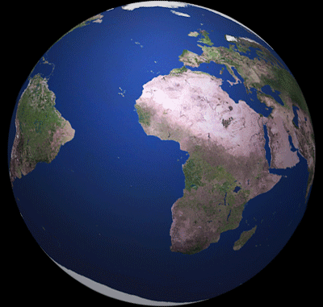
Zemljina vrtnja (rotacija)
Notes:
Rotacija Zemlje: https://www.youtube.com/watch?v=WytffJg_H24
Earth Rotation – Day Night Cycle: https://www.youtube.com/watch?v=tO1VLpVpu1g

Slide 3
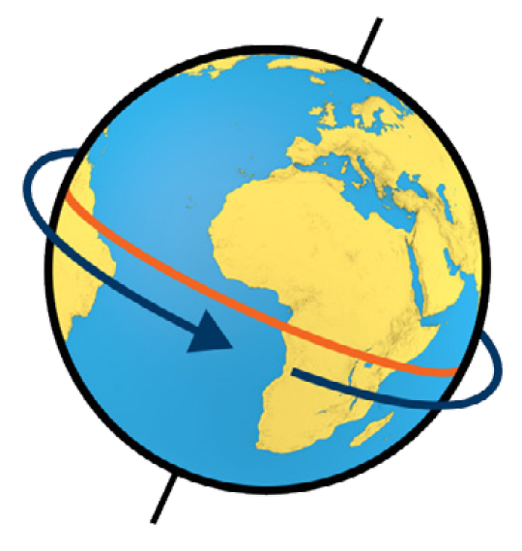
Zemljina vrtnja (rotacija)
Dnevno okretanje Zemlje oko svoje osi
smjer: od zapada prema istoku
trajanje: 24 sata ili jedan dan
posljedica: izmjena dana i noći
Notes:
Rotacija Zemlje: https://www.youtube.com/watch?v=WytffJg_H24
Earth Rotation – Day Night Cycle: https://www.youtube.com/watch?v=tO1VLpVpu1g

Slide 4
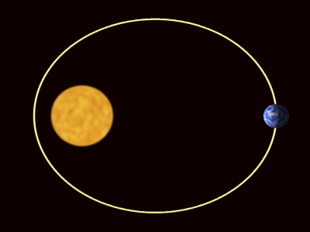
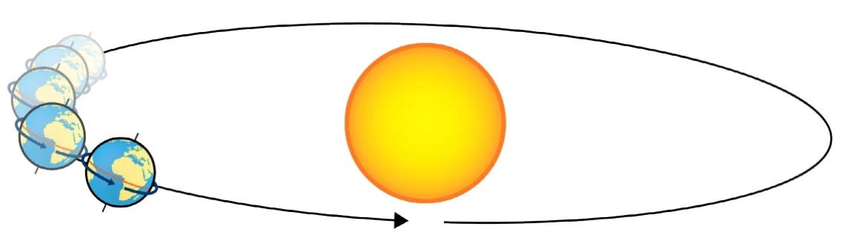
Zemljina ophodnja (revolucija)
Kruženje Zemlje oko Sunca
trajanje: 365 dana i 6 sati ili jednu godinu
Notes:
Earth's Rotation & Revolution: Crash Course Kids 8.1 https://www.youtube.com/watch?v=l64YwNl1wr0
Zašto dolazi do izmjene godišnjih doba: http://www.aad.hr/lista/3/zanimljivosti/4/zasto_dolazi_do_izmjene_godisnjih_doba_.html

Slide 5
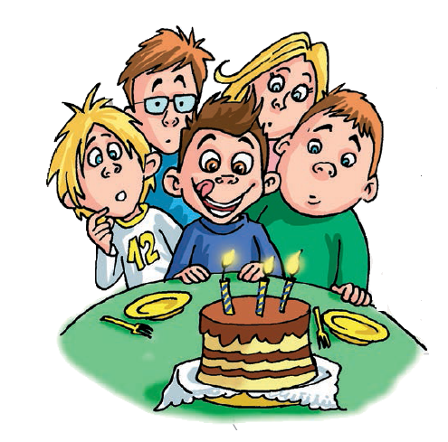
Prijestupna godina
Kako je moguće da netko ima 12 godina, a slavio je 3 rođendana?
Jedna godina: 365 dana i 6 sati
2017. 365 dana + 6 sati
2018. 365 dana + 6 sati
2019. 365 dana + 6 sati
2020. 365 dana + 6 sati
_____________________________
24 sata = 1 dan
2020. Imat će 366 dana → 29. veljače

Slide 6

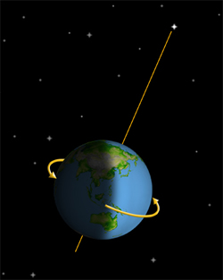
Nagnutost Zemljine osi
Izvor
Zemljina os je uvijek jednako nagnuta
Pokazuje točku vrlo blizu Sjevernjače (Polarne zvijezde)
Položaj Zemljine osi stalan je u odnosu na daleke zvijezde
Notes:
https://www.zvjezdarnica.com/astronomija/zanimljivosti/sjevernjaca-najsjajnija-zvijezda-na-nebu/2673
http://www.enciklopedija.hr/natuknica.aspx?ID=56349
http://www.galaksija.hr/tekst/Astronomija/1096
https://hr.wikipedia.org/wiki/Sferna_astronomija
http://www.adkoprivnica.hr/astro_skola/1_zemlja_nebo.htm
https://hr.wikipedia.org/wiki/Astrognozija
https://www.lpi.usra.edu/education/skytellers/polaris/

Slide 7
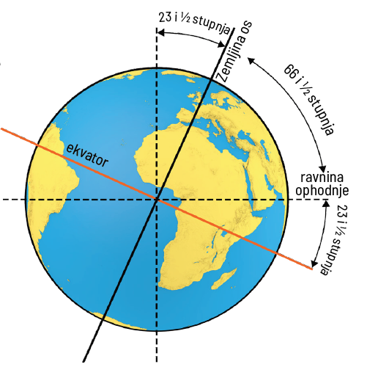
Nagnutost Zemljine osi
Zemljina os nagnuta je na ravninu ophodnje približno 66 i pol stupnjeva
Zemljina os je od okomice ravnine ophodnje otklonjena 23 i pol stupnja
Notes:
http://astrogeo.geoinfo.geof.hr/online_efemeride/spherical_astronomy/Orijentacija-nebeske-sfere.html

Slide 8
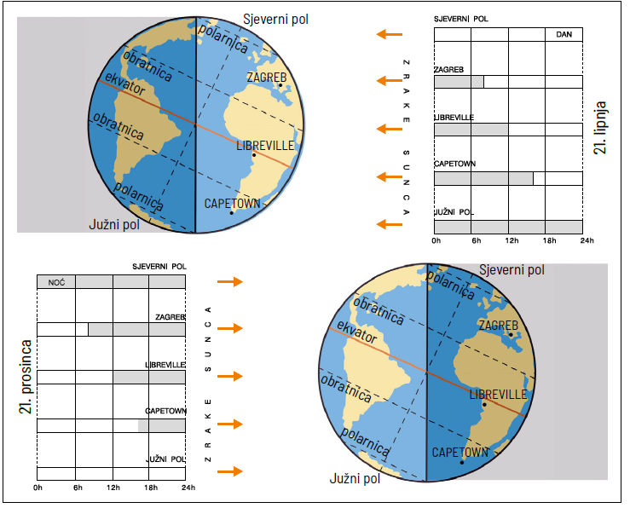
Razlike u trajanju dana i noći
tijekom kruženja Zemlje oko Sunca Zemljina os uvijek ostaje jednako položena u svemiru
Nagnutost Zemljine osi uzrokuje različito trajanje dana i noći
Dulji dan od noći
Dulja noć od dana
Notes:
https://www.fiuman.hr/prica-iz-norveske-beskonacan-dan/

Slide 9
Ponavljanje
Opišite gibanje Zemlje prikazano na slici.
Naziv
Trajanje
Smjer
Posljedicu

Slide 10
Ponavljanje
Opišite gibanje Zemlje prikazano na slici.
Naziv
Trajanje
Zašto dolazi do prijestupne godine?

Slide 11
Ponavljanje
Pod kolikim kutom je Zemljina os nagnuta u odnosu na ravninu ophodnje?
Koliko je Zemljina os otklonjena od okomice ravnine ophodnje?
Koliki kut međusobno zatvaraju ravnina ophodnje i ravnina ekvatora?

Slide 12
Ponavljanje
Označite polutku na kojoj 21. lipnja dan traje dulje od noći
Označite polutku na kojoj 21. lipnja noć traje dulje od dana
Označite polutku na kojoj 21. prosinca dan traje dulje od noći
Označite polutku na kojoj 21. prosinca noć traje dulje od dana

Slide 13

Hvala na pažnji!

